Slide 1


Centro de Divulgação da Astronomia
Observatório Dietrich Schiel
O Céu de Primavera
André Luiz da Silva
Observatório Dietrich Schiel
/CDCC/USP

Slide 2
O que são constelações?

Slide 3
agrupamentos aparentes
figuras: imaginárias
ajuda: localização de astros
hoje: áreas com limites bem definidos

Slide 4
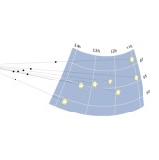
A constelação de Ursa Maior em 3 dimensões
Crédito: Universidade de Nebraska-Lincoln

Slide 5
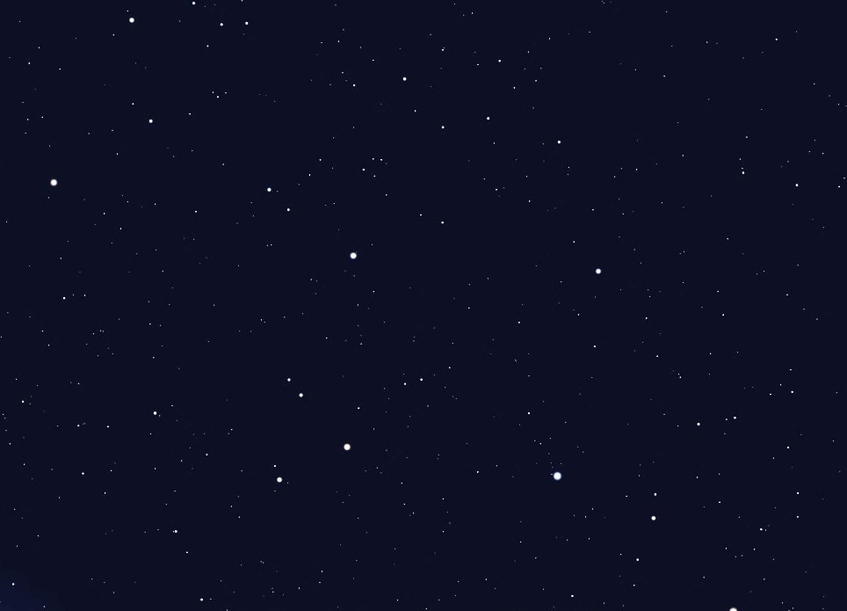
Constelação de Pégaso
Markab
Algenib
Scheat
Alpheratz
Crédito da imagem: software stellarium, disponível em www.stellarium .org

Slide 6
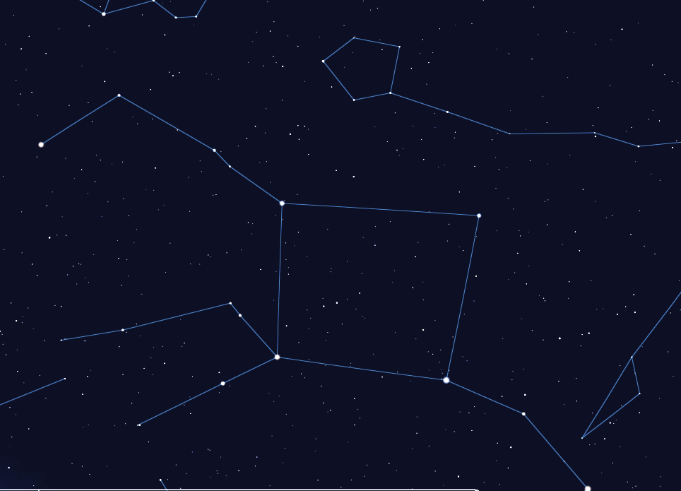
Constelação de Pégaso
Crédito da imagem: software stellarium, disponível em www.stellarium .org

Slide 7
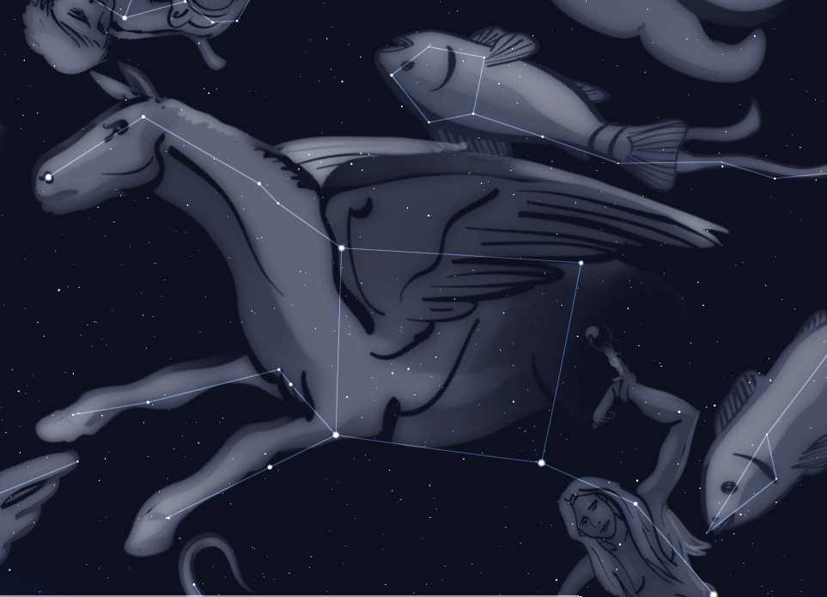
Constelação de Pégaso
Crédito da imagem: software stellarium, disponível em www.stellarium .org

Slide 8
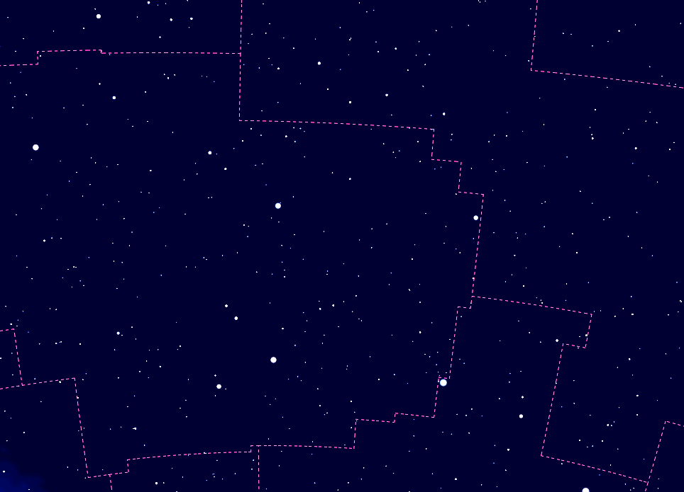
Constelação de Pégaso
Crédito da imagem: software stellarium, disponível em www.stellarium .org

Slide 9
As Constelações e as Estações

Slide 10

Como o céu se altera com o passar das estações do ano – software Stellarium
Acesse para download gratuito:
http://www.stellarium.org
Crédito da imagem: www.stellarium.org

Slide 11
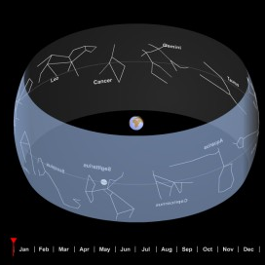
Movimento anual aparente do Sol
Crédito: Universidade de Nebraska-Lincoln

Slide 12
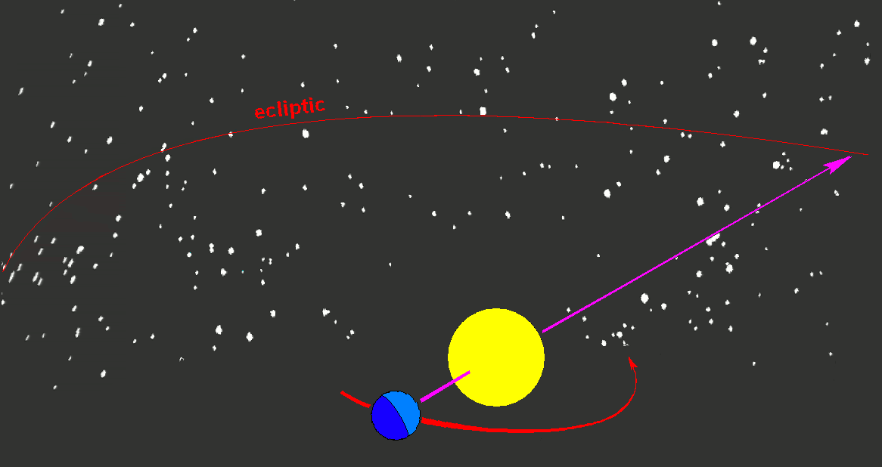
Deslocamento do
Sol pelo Zodíaco
Fonte da imagem: https://pics-about-space.com/moving-pictures-of-constellations-and-solar-system?p=2#

Slide 13
Constelações símbolo de cada estação
  Primavera (22set-22dez): Pégaso
  Verão (22dez-21mar): Órion
  Outono (21mar-21jun): Leão
  Inverno (21jun-22set): Escorpião
(as datas das estações são aproximadas)

Slide 14
Aspecto do céu numa típica noite de primavera

Slide 15
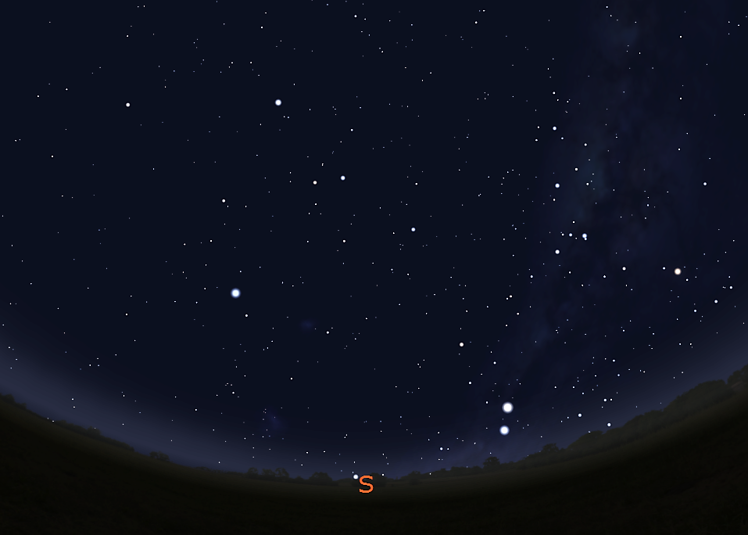
De frente para o Sul
Fomalhaut
Deneb Kaitos
Nunki
Sagitário
Al Nair
Grou
Kaus Australis
Peacock
Escorpião
Erídano
Achernar
Antares
Acamar
Atria
Triângulo Austral
Rigil Kentaurus (α Centauri)
Hadar (β Centauri)
Crédito da imagem: software Stellarium;
Notes:
Fomalhaut, a alfa da constelação do Peixe Austral, pode ser considerada uma estrela próxima, a 25 a.l., sendo a 18ª estrela em brilho no céu noturno. Seu nome significa, em árabe, “a boca do peixe”. Apesar de praticamente à mesma distância que Vega (a mais brilhante da constelação da Lira), seu menor brilho aparente é resultado de uma massa um pouco menor: duas massas solares (contra 2,3 massas solares de Vega), que confere a Fomalhaut uma magnitude a mais que a alfa da Lira (ou seja, tem um brilho aparente menor que o de Vega). Isso significa que Fomalhaut tem uma luminosidade de 16 vezes maior que a do Sol (contra 36 luminosidades solares de Vega). O telescópio espacial Iras, observando no infravermelho, detectou um disco de poeira ao redor de Fomalhaut no começo dos anos 80. Em 2008, foi anunciada a descoberta de um exoplaneta no disco, sendo um dos poucos exoplanetas que podem ser observados diretamente.
Al Nair é a estrela mais brilhante da constelação de Grou, mas é uma estrela de segunda magnitude (m=1,74) sendo a 31ª estrela em brilho no céu. Seu nome significa “a mais brilhante” e é uma referência à cauda do Peixe Austral, constelação à qual os árabes ligaram essa estrela originalmente. Está a cerca de 100 a.l., e tem uma luminosidade aproximada de 400 vezes a solar.
Peacock, ou Alfa Pavonis é uma das 57 estrelas listadas no almanaque de navegação da força aérea britânica nos anos de 1930. Na época apenas duas estrelas do almanaque não tinham nomes clássicos. Uma delas era Alfa Pavonis, que ganhou o nome de sua própria constelação na língua inglesa. A outra estrela é Epsilon Carinae, que ganhou o nome de Avior e é melhor observada no outono do hemisfério sul.

Slide 16
Achernar: um nome roubado
eixo de rotação
Nome inicialmente dado à Acamar (θ Eridanii)
9ª em brilho
144 a.l.
Rápida rotação (5h)
Estrela quente (19 mil°C)
equador
O Sol, em comparação
Crédito da imagem: André Luiz da Silva/CDA/CDCC/USP
Notes:
Achernar fica a 144 a.l. e seu nome vem da forma árabe “Al Ahir al Nahr” que significa “fim do rio”. O nome era originalmente dado à atual Acamar (theta Eridanii), pois a atual Achernar não era visível no oriente médio ou na Europa. Quando os navegadores avistaram a estrela mais brilhante ao sul, decidiu-se que ela era quem deveria representar a foz do Rio Erídano. É a nona estrela em brilho no céu noturno. É uma estrela branco azulada, com temperatura superficial de cerca de 19.000°C. Por ter um período de rotação extremamente curto, que pode ser estimado em cerca de cinco horas, Achernar é bastante achatada, sendo seu raio equatorial estimado em 12 raios solares, enquanto seu raio polar é de 8 raios solares.

Slide 17
Antares: rival de Marte
Antares: 500 R_{ʘ}
Semelhante a Marte em cor e brilho no céu
15ª em brilho
550 a.l.
Supergigante vermelha
Estrela fria (3.500°C)
Sol: próximo slide...
Crédito da imagem: André Luiz da Silva/CDA/CDCC/USP
Notes:
Antares, a estrela mais brilhante da constelação de Escorpião, brilha com um tom avermelhado fácil de confundir com Marte. Daí o nome: Antares vem de “anti-Ares”, ou “que rivaliza com Ares”. Ares é o equivalente a Marte na mitologia grega. Décima quinta estrela em brilho no céu, Antares é uma supergigante vermelha, é estimada como sendo 10 mil vezes mais luminosa que o Sol. Está à distância de 550 a.l. Uma estrela “fria” (temperatura de 3.500 kelvins) com tamanha luminosidade só pode ser muito grande. De fato, o raio de Antares é estimado como sendo de três vezes a distância Terra-Sol, ou seja, se pudéssemos colocá-la no lugar do Sol, sua superfície estaria no cinturão de asteroides, além da órbita do planeta Marte.

Slide 18
Sol: 1 R_{ʘ}
Crédito da imagem: André Luiz da Silva/CDA/CDCC/USP

Slide 19
Via Láctea ou a Galáxia
Notes:
Nome: mitologia greco-romana
Visível de lugares com pouca PL
Galileu: “constituição estelar”
Regiões escuras: não são buracos.

Slide 20
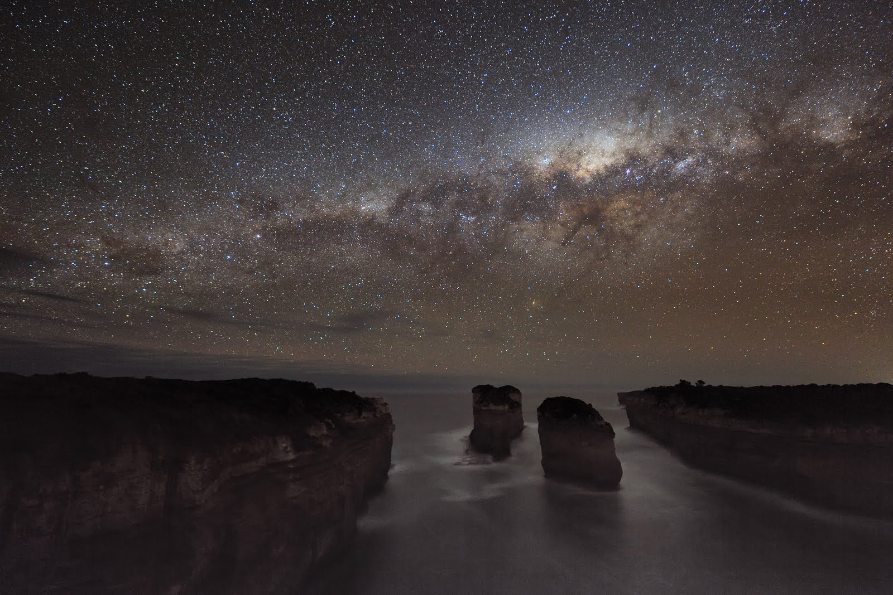
Crédito da imagem: Alex Cherney, disponível em http://apod.nasa.gov/apod/ap100823.html

Slide 21
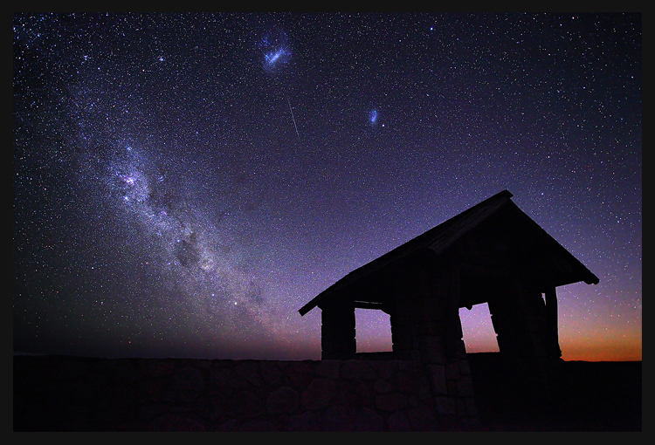
GNM
PNM
Crédito da imagem: http://www.capturingthenight.com/
Notes:
GNM e PNM são siglas para “Grande Nuvem de Magalhães” e “Pequena Nuvem de Magalhães”, duas galáxias irregulares satélites da Via Láctea.

Slide 22
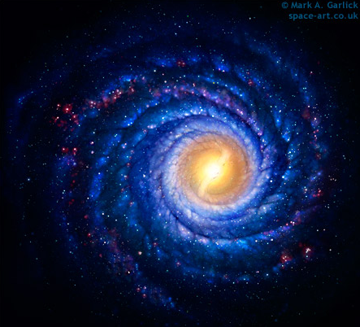
A Via Láctea vista de frente
100 mil a.l.
(concepção artística)
Notes:
A sonda Juno é considerada o objeto mais rápido feito pela Humanidade, atingindo velocidade de 265 mil km/h, 74 km/s. Mesmo a essa velocidade, a sonda levaria cerca de 18 milhões de anos para chegar a Alpha Centauri e 450 trilhões de anos para cruzar uma distância equivalente ao diâmetro do disco galáctico.

Slide 23
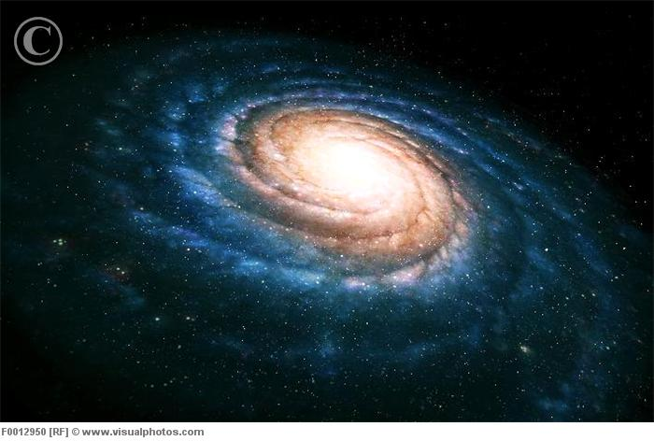
A Via Láctea: vista oblíqua
(concepção artística)
Crédito da imagem: Mark Garlick, disponível em http://www.visualphotos.com

Slide 24
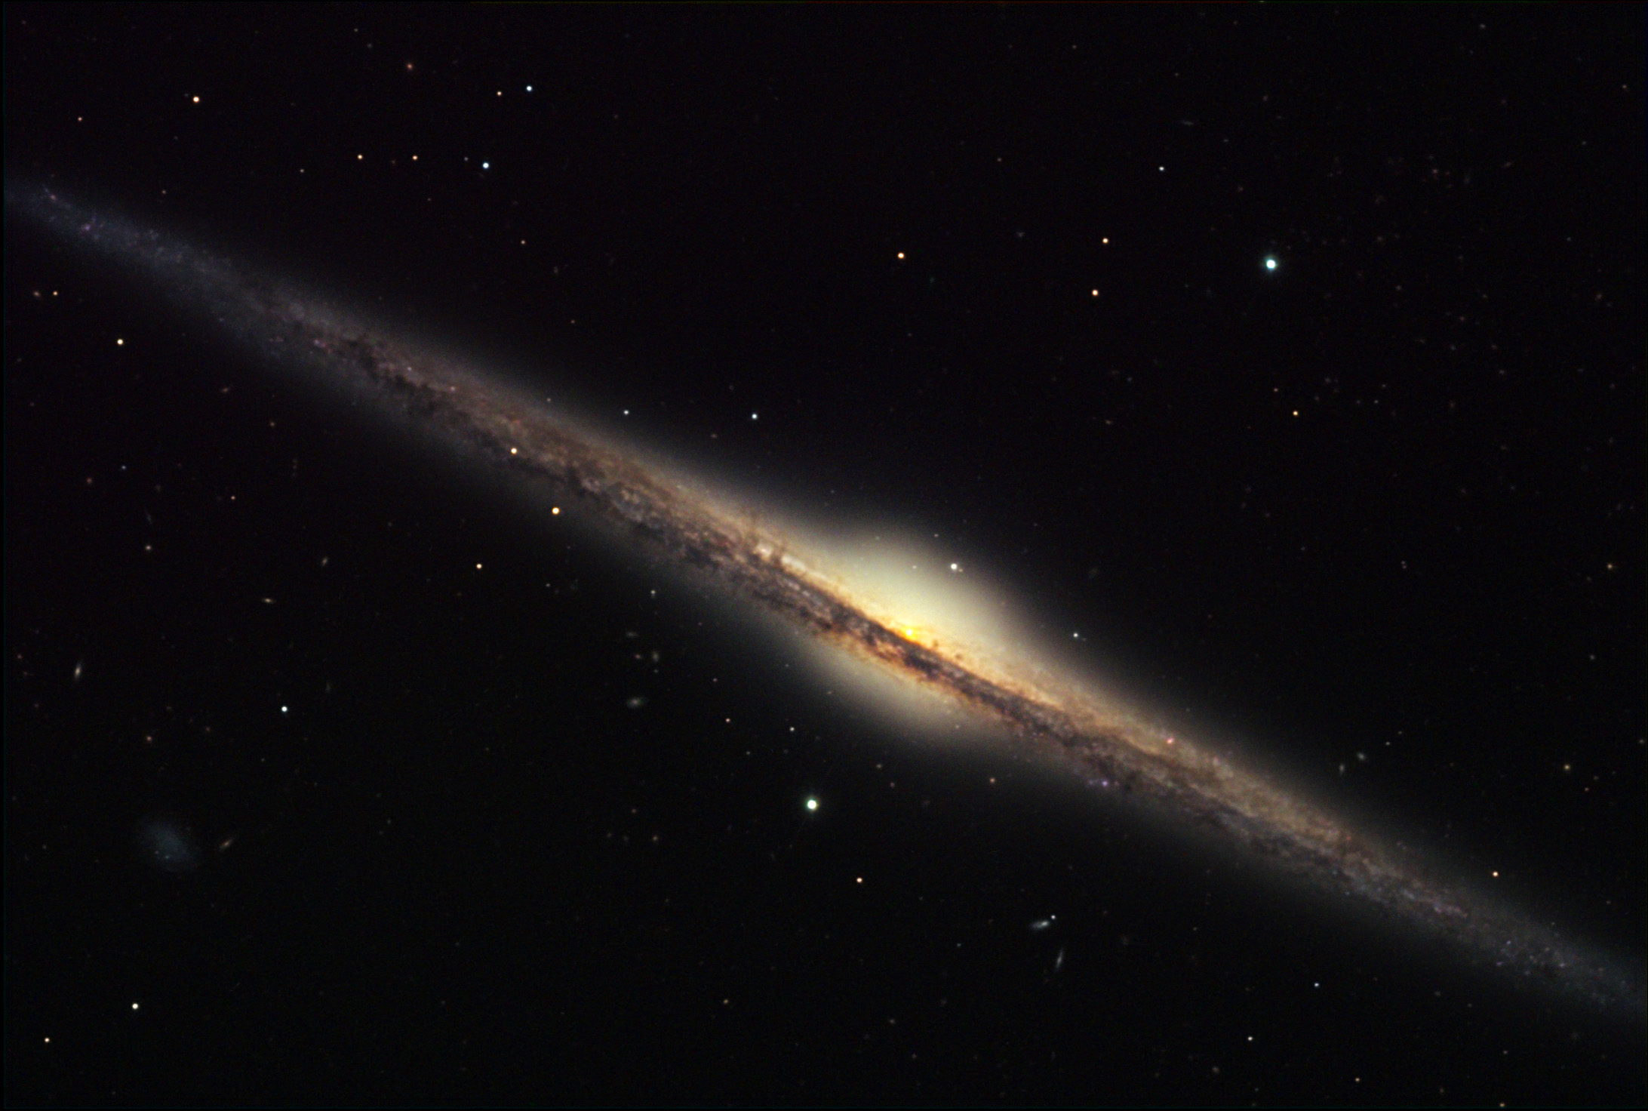
Como seria a Via Láctea de perfil
Crédito da imagem: Bruce Hugo e Leslie Gaul/Adam Block/NOAO/AURA/NSF

Slide 25
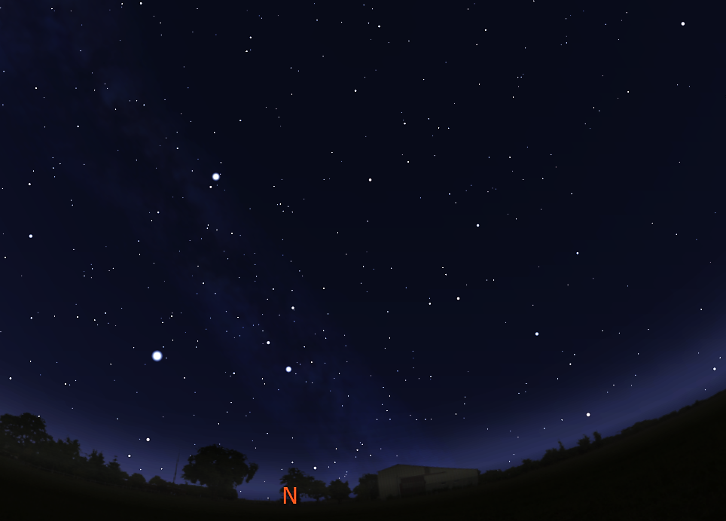
De frente para o Norte
Águia
Altair
Pégaso
Markab
Algenib
Lira
Cisne
Scheat
Alpheratz
Vega
Andromeda
Deneb
Crédito da imagem: software Stellarium
Notes:
O “Triângulo de Inverno” é formado pelas estrelas Vega, Deneb e Altair. Vega fica no vértice noroeste do triângulo, enquanto Deneb fica no vértice noroeste e Altair, no vértice sul.
Vega, a quinta estrela em brilho no céu, fica a 25 a.l., na constelação de Lira. Com idade estimada de 400 milhões de anos, está na metade de sua vida na fase de Sequência Principal, estágio da vida estelar mais estável e duradouro no qual a fusão do hidrogênio em hélio fornece energia para a estrela. O Sol também está na metade de sua vida nesse estágio de vida, mas como Vega é 2,3 mais massiva que ele, “queima seu combustível” bem mais rápido: 800 milhões de anos para Vega contra 10 bilhões de anos no caso do Sol. Embora pareça uma estrela com lento período rotacional por aparecer bem redonda, estudos mais recentes revelaram que se trata de uma estrela com período rotacional bem rápido, de apenas 12 horas (por comparação, o Sol demora cerca de 29 dias para dar uma volta ao redor de si mesmo). O que ocorre é que Vega aponta um dos polos para nós. Tal rotação tão rápida causa uma diferença apreciável entre os diâmetros equatorial e polar, gerando diferenças de temperaturas entre essas regiões. No caso de Vega, a diferença é de 2200 kelvins, sendo a temperatura polar de 10.150 K.
Deneb é a 19ª estrela em brilho no céu e seu nome significa “a cauda”, por se localizar na cauda do cisne, constelação da qual é a mais brilhante, ou alfa. Apesar dessa colocação no ranking de brilhos, trata-se de uma estrela extremamente luminosa e isso é evidenciado pela sua espetacular distância; Mesmo estado a mais de 1400 a.l., ela ainda é uma das estrelas de primeira magnitude do céu. Se colocada no lugar da sua aparente vizinha no triângulo de inverno, Deneb brilharia com magnitude -7,8, o que significa que ela seria visível durante o dia com um brilho equivalente ao da Lua crescente por volta do quinto dia de lunação (dois dias antes do quarto crescente). Desta forma, Deneb é uma estrela extremamente luminosa, com 54 mil luminosidades solares, irradiadas a partir de uma superfície com diâmetro de metade da órbita terrestre, ou mais de 100 vezes o tamanho do Sol. Trata-se de uma estrela com 10 milhões de anos e que iniciou sua vida com uma massa de cerca de 15 massas solares. Com essa massa e com essa idade, ela já exauriu seus estoques de hidrogênio no núcleo, e está a caminho de se tornar uma supergigante vermelha, para num breve futuro (astronomicamente falando) explodir em supernova.
Altair, a estrela mais brilhante da constelação da Águia, é a 12ª estrela em brilho no céu noturno. Das três componentes do triângulo de inverno, é a mais próxima (17 a.l.) e a menos luminosa (11 vezes mais luminosa que o Sol). Com menos de duas massas solares, Altair é uma típica representante da classe espectral A, ou seja, uma estrela branca com temperatura superficial de 7500 kelvins. Como Achernar e Veja, Altair tem rápido período rotacional, de cerca de 10h. Também é uma estrela com movimento próprio maior do que a maioria: ela é capaz de se deslocar por um grau no céu ao longo de 5.000 anos.

Slide 26
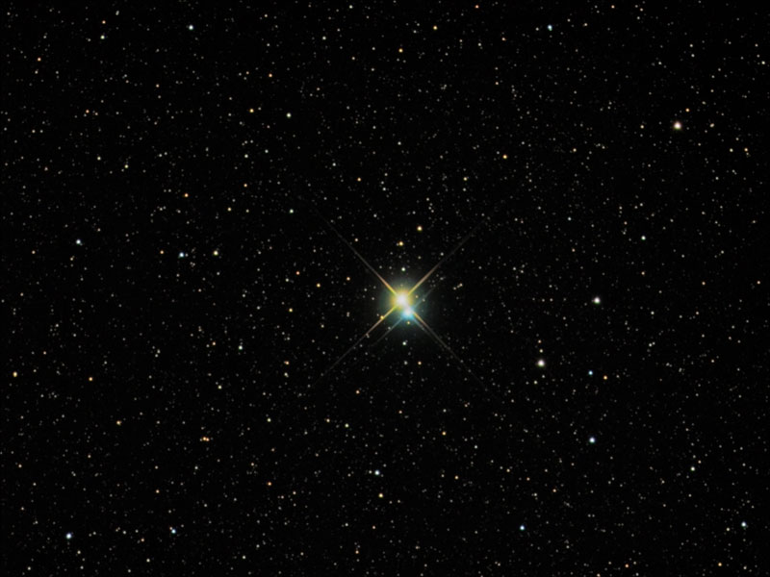
Albireo: Safira e Topázio
β Cygni
Dupla: 34”
T=75 mil anos
Sep: 4600 UA
Sistema triplo
Crédito da imagem: Richard Yandrick (Cosmicimage.com) - APOD – 30/08/2005)

Slide 27
Estrelas binárias e massas
M
a_{m}
m
a
a_{M}
M e m em M_{ʘ}
a,a_{m} e a_{M} em UA
T em anos

Slide 28
Galáxia de Andrômeda, M33 e o Grupo Local

Slide 29
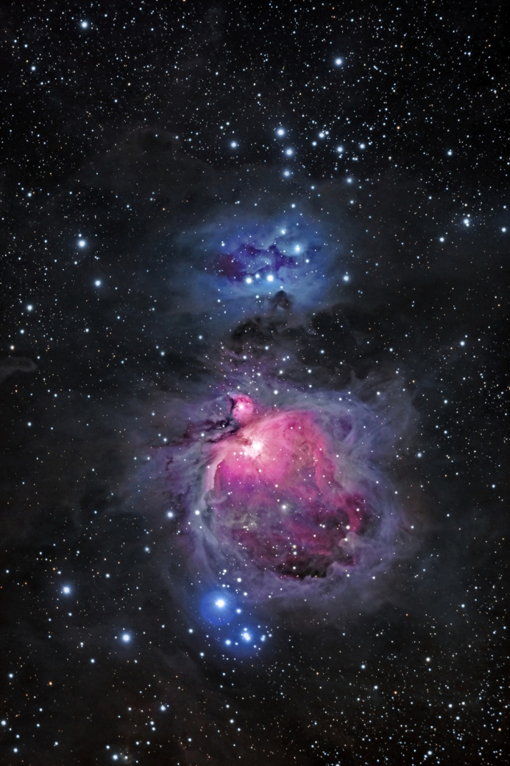
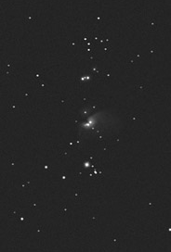
Observação visual de DSO’s
expectativa
realidade
Crédito das imagens: à esquerda: Joel Tonyan/Sky & Telescope; à direita: De Laet, Rony. The casual sky observer`s guide

Slide 30
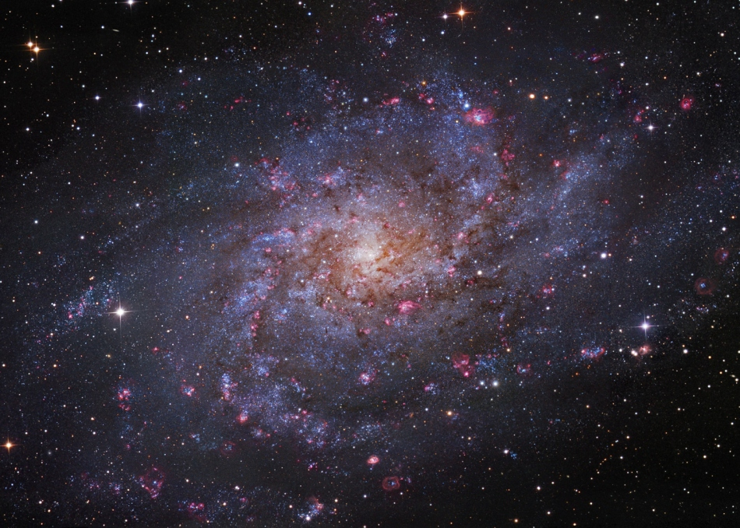
M33: A galáxia do Triângulo
Crédito da imagem: Robert Gendler, Subaru Telescope (NAOJ) APOD - 20/12/2012)
Notes:
Terceira maior galáxia do Grupo Local, M33 ou a Galáxia do Triângulo é uma galáxia espiral com metade do diâmetro da Via Láctea. É pensada como mais uma galáxia satélite da galáxia dominante do grupo, M31. Fica a três milhões de a.l. de nós na constelação que lhe dá nome, embora também seja conhecida como a galáxia do cata-vento.

Slide 31
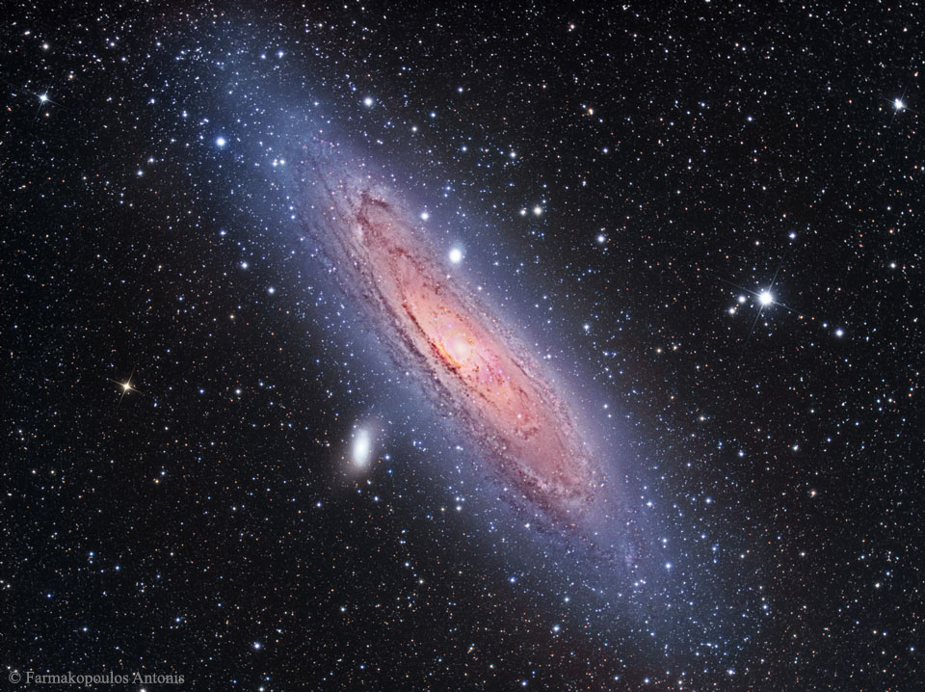
M31: A Galáxia de Andrômeda
Crédito da imagem: Farmakopoulos Antonis (APOD – 27/12/2016)

Slide 32
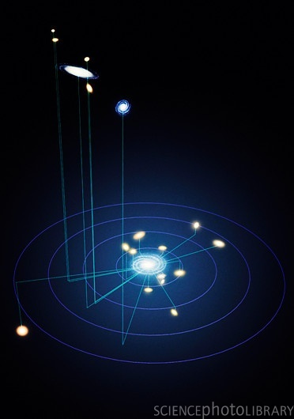
Galáxia de Andrômeda
M33
2 milhões de a.l.
Via Láctea
O Grupo Local de Galáxias

Slide 33
Chuvas de meteoros

Slide 34
Principais chuvas de meteoros da Primavera
Chuva | Pico | THZ (meteoros/hora) | Origem
Orionídeas
20-21 out
25
1P/Halley
Leonídeas
17-18 nov
10-15
55P/TempelTuttle
Fonte: NASA
Notes:
O Objeto associado à chuva Quadrantídeas é um NEO do Grupo Amor, sobre o qual não se tem informação de tamanho, segundo o JPL Small-Body Database Browser, da NASA. O Objeto associado às Geminídeas é também catalogado como NEO do grupo Apollo e é também um PHA. 3200 Phaethon apresenta um comportamento que lembra o de um cometa, mas não é considerado um centauro. As observações apontam para um cometa inativo ou exaurido.

Slide 35
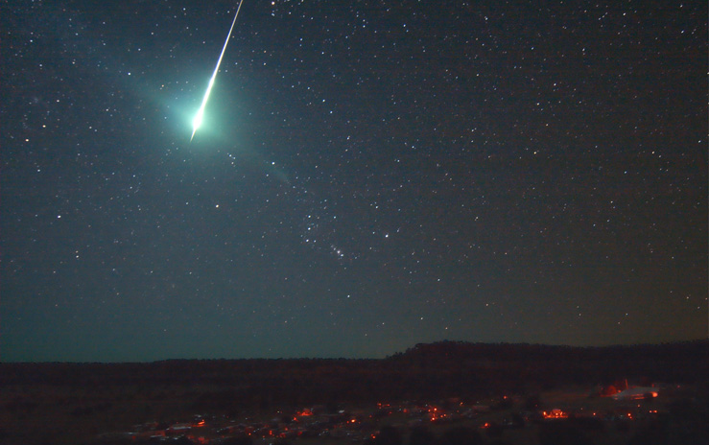
Meteoro, meteoroide e meteorito
Meteoro: rastro luminoso
Meteoroide: corpo que entra
Meteorito: meteoroide que chega na superfície
Crédito da imagem: Howard Edin (Oklahoma City Astronomy Club)
Notes:
Figura obtida do APOD do dia 11 de outubro de 2008.
Rastros brilhantes deixados por corpos que entram na atmosfera terrestre (meteoroides)
Calor gerando na entrada: milhares de °C
Cerca de 4 ton entram diariamente na atm.
Os maiores ao chegarem à superfície: meteoritos

Slide 36
Chuvas de meteoros
Órbita cometária
Espalhamento
Órbita da Terra
Sol
Chuva de meteoros
Desfragmentação
Crédito da imagem: André Luiz da Silva/CDA/CDCC, baseada em ilustração de Chaisson & McMillan em Astronomy Today

Slide 37

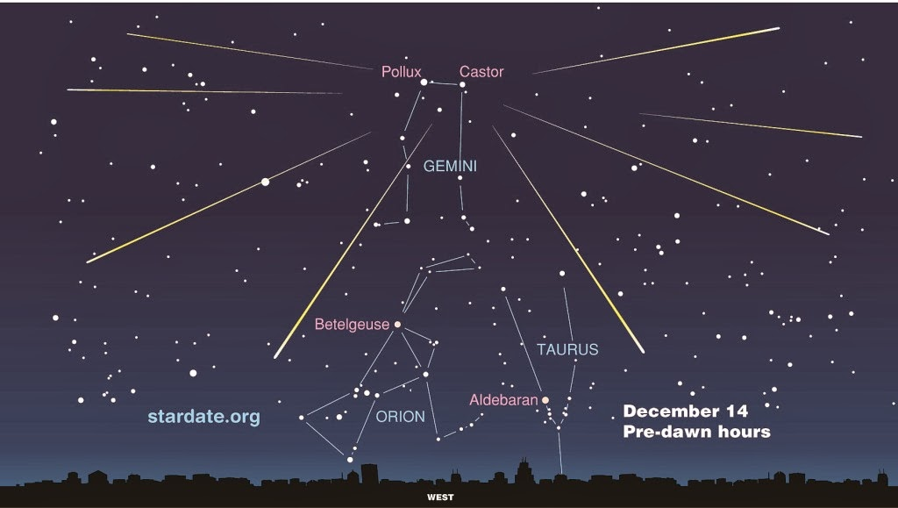
Radiantes
Crédito da imagem: Stardate.org (constelações); http://pt.depositphotos.com (trilhos)

Slide 38
E os planetas?

Slide 39
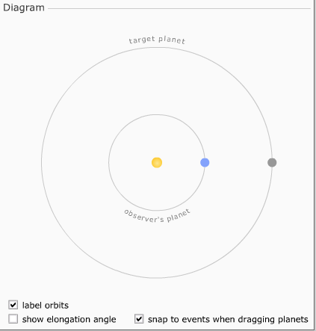
Configurações planetárias:
simulador
Crédito: http://astro.unl.edu

